Slide 1

算法训练营
主讲老师：陈小玉
著作：《趣学算法》《趣学数据结构》
《算法训练营：海量图解+竞赛刷题》（入门篇、进阶篇）

Slide 2
动态树
LCT有7种基本操作：
（1）access(x)：打通x到原树根节点的一条实链。
（2）makeroot(x)：将x换成原树的根。
（3）findroot(x)：查找x所在原树的根。
（4）split(x, y)：分离出x-y的路径为一条实链。
（5）link(x, y)：在x、y之间连接一条边（连边）。
（6）cut(x, y)：将x-y的边断开（删边）。
（7）isroot(x)：判断x是否为所在伸展树的根。

Slide 3
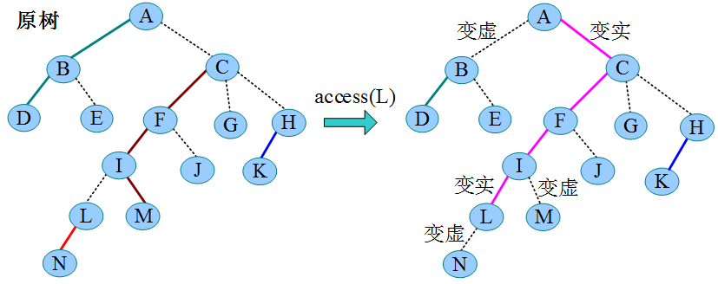
动态树
（1）access(x)
access(x)是动态树所有操作的基础，用于打通x到原树根节点的一条实链。

Slide 4
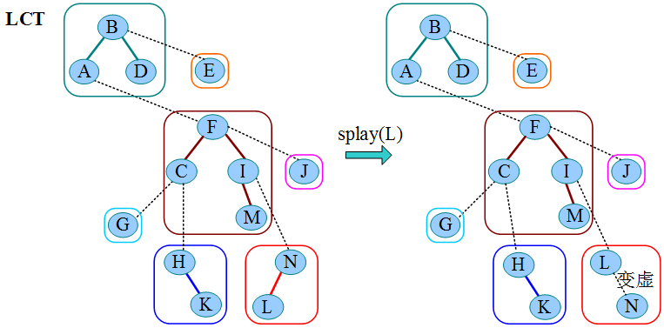
动态树
如何实现access(L)呢？
1）将L旋转为所在伸展树的根，将L的右儿子置空（变虚边）。

Slide 5
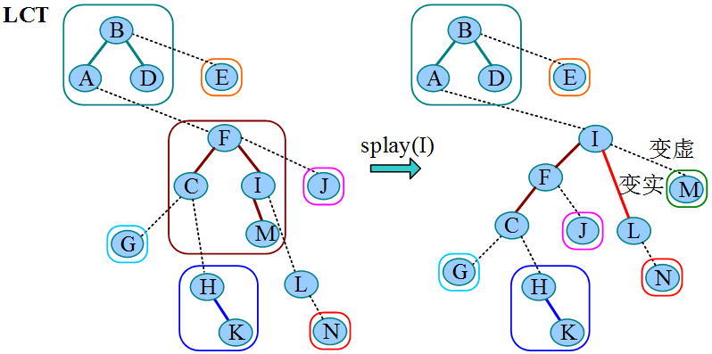
动态树
2）将L的父节点I也旋转到所在伸展树的根，将I的右儿子置为L。

Slide 6
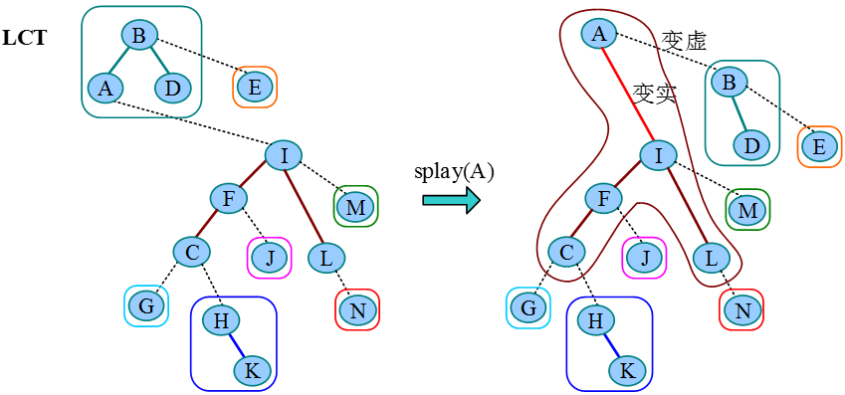
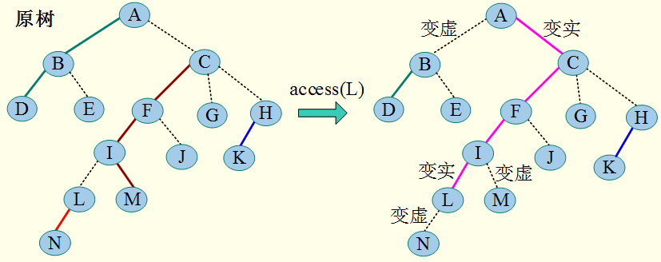
动态树
3）将I的父节点A也旋转到所在伸展树的根，A的右儿子置为I。此时，A-C-F-I-L是一条实链，由一棵伸展树维护（按节点在原树中的深度，中序有序）。

Slide 7
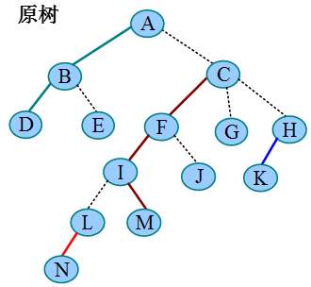
动态树
（2）makeroot (x)
换根操作makeroot(x)，将指定的点x换成原树的根。
换根操作有点像提起钥匙链，当提起L时，其它节点自然下垂，此时L为根，深度最小，所有节点的相对位置不变。

Slide 8
动态树
makeroot(x)换根操作分为3步：
①access(x)，打通一条x到原树根的实链；
②splay(x)，将x旋转为所在伸展树的根；
③reverse(x)，反转当前伸展树的左右子树。

Slide 9
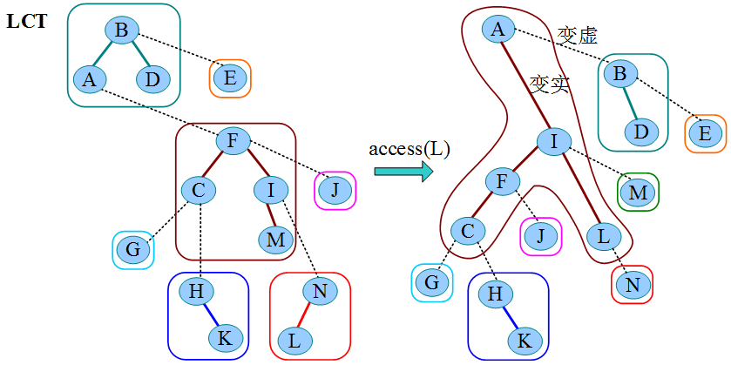
动态树
例如，将L换为原树的根。
①access(L)，打通一条L到原树根的实链。

Slide 10
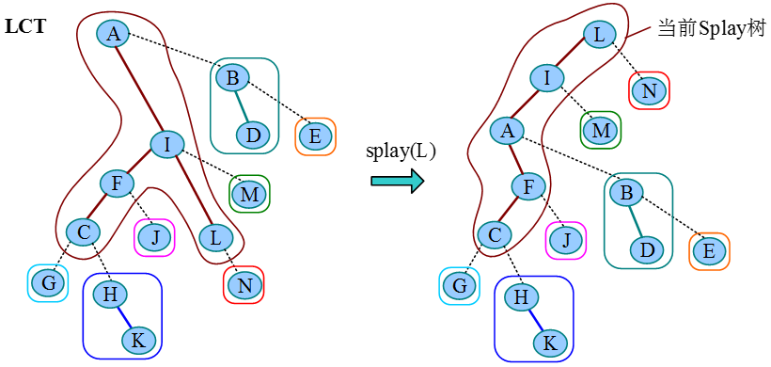
动态树
②splay(L)，将L旋转为所在伸展树的根。

Slide 11
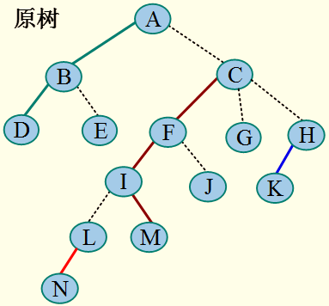
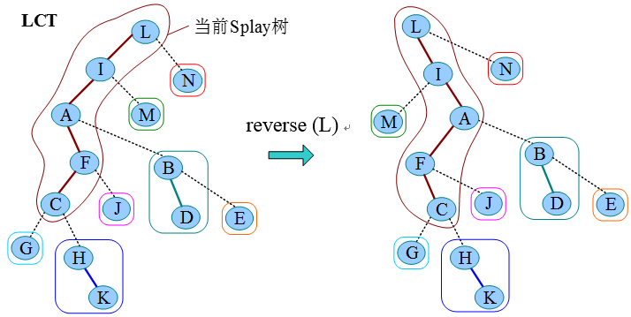
动态树
③reverse(L)，反转当前伸展树的左右子树。

Slide 12
动态树
（3）findroot (x)
findroot(x)表示查找x所在原树的根，主要用来判断两点之间的连通性。若findroot(x)=findroot(y)，则表明x、y在同一棵树中。

Slide 13
动态树
findroot(x)找根操作分为3步：
①access(x)，打通一条x到原树根的实链；
②splay(x)，将x旋转为所在伸展树的根；
③查找当前伸展树的最左节点（深度最小的点，即树根）。

Slide 14
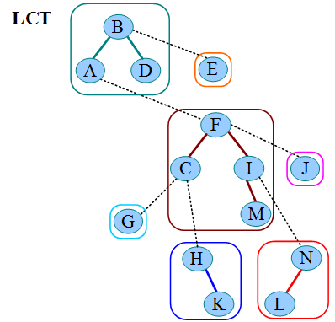
动态树
例如，求L所在原树的树根findroot(L)。

Slide 15
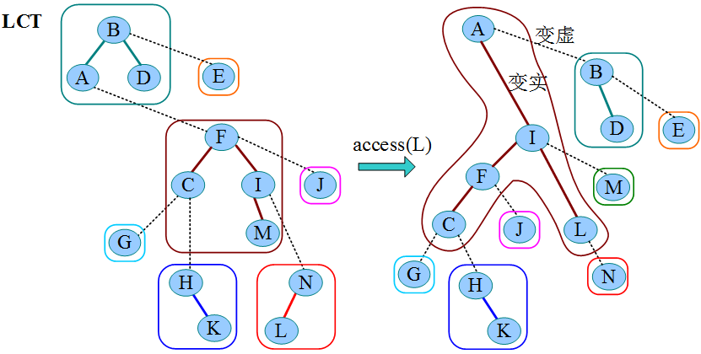
动态树
①access(L)，打通一条L到原树根的实链。

Slide 16
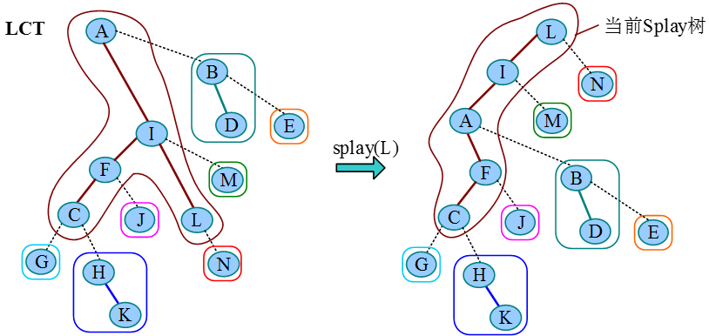
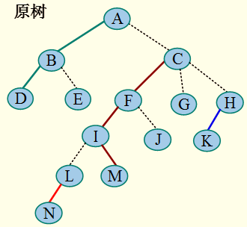
动态树
②splay(L)，将L旋转为所在伸展树的根。
③查找当前伸展树的最左节点（深度最小的点，即树根）。

